Slide 1
DATA ENGINEERING
Giảng viên hướng dẫn: PGS.TS. Nguyễn Thanh Bình
Học viên: 21C29015 - Phạm Thị Thắm

Slide 2
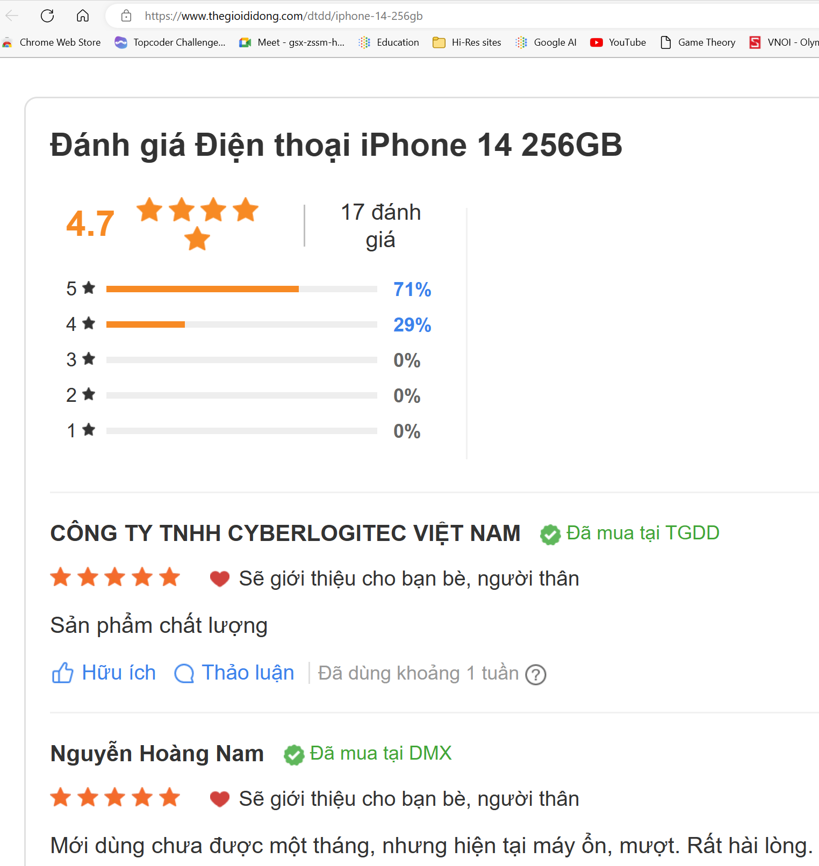
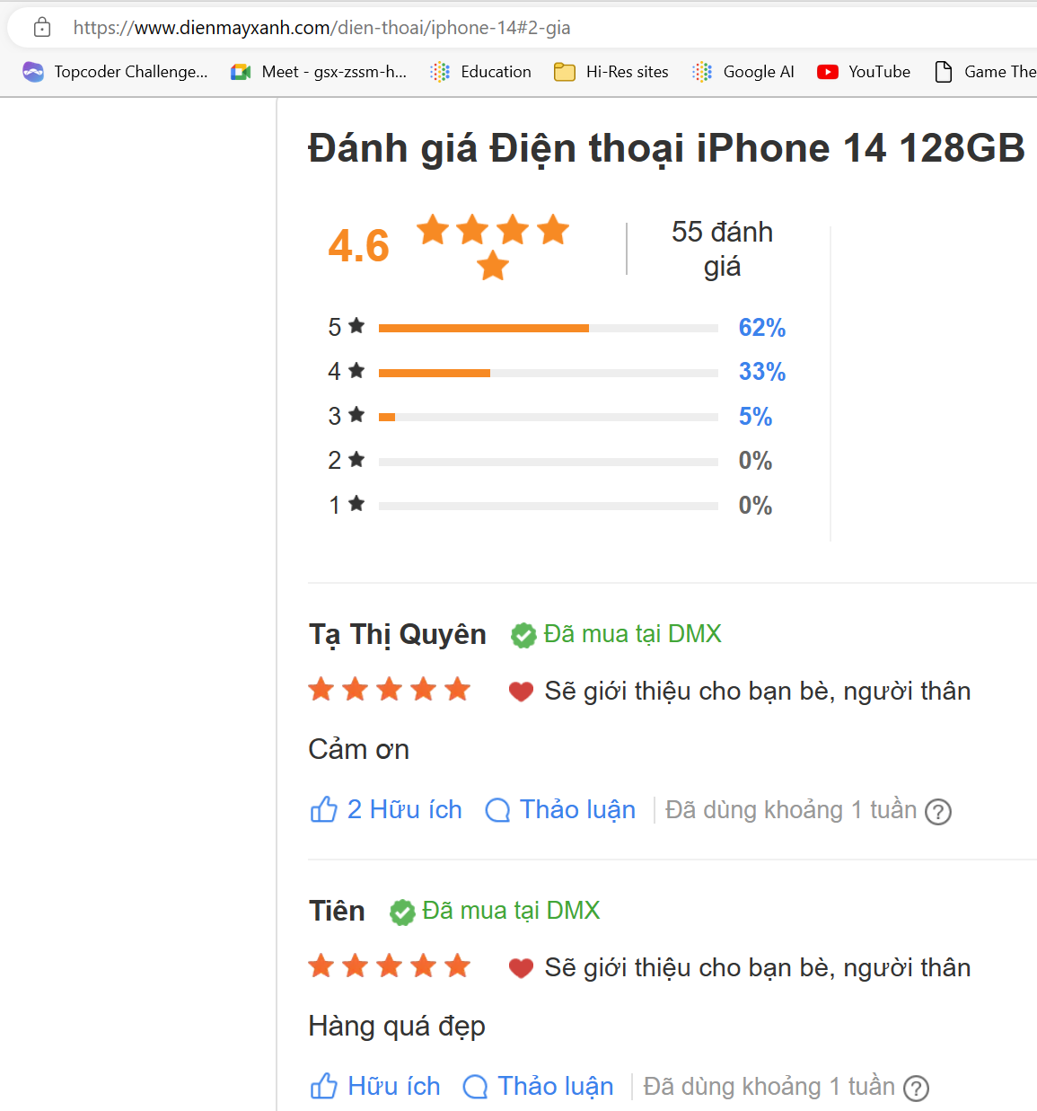
Thu Thập Dữ Liệu

Slide 3
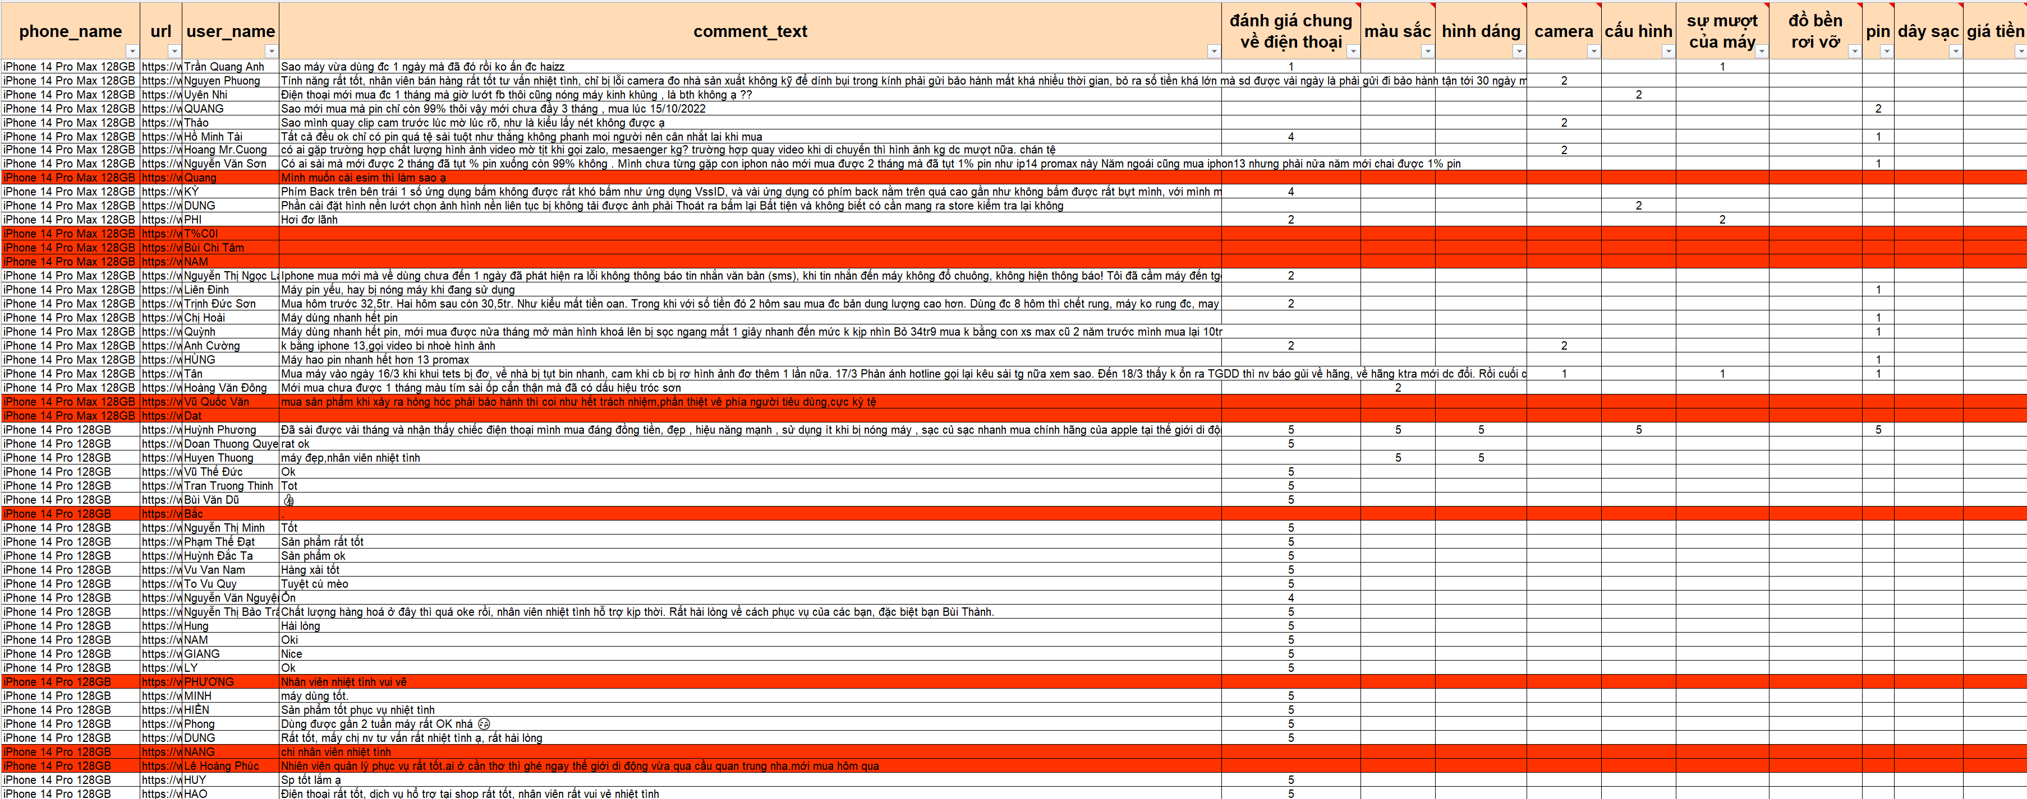
Xử Lý Dữ Liệu

Slide 4
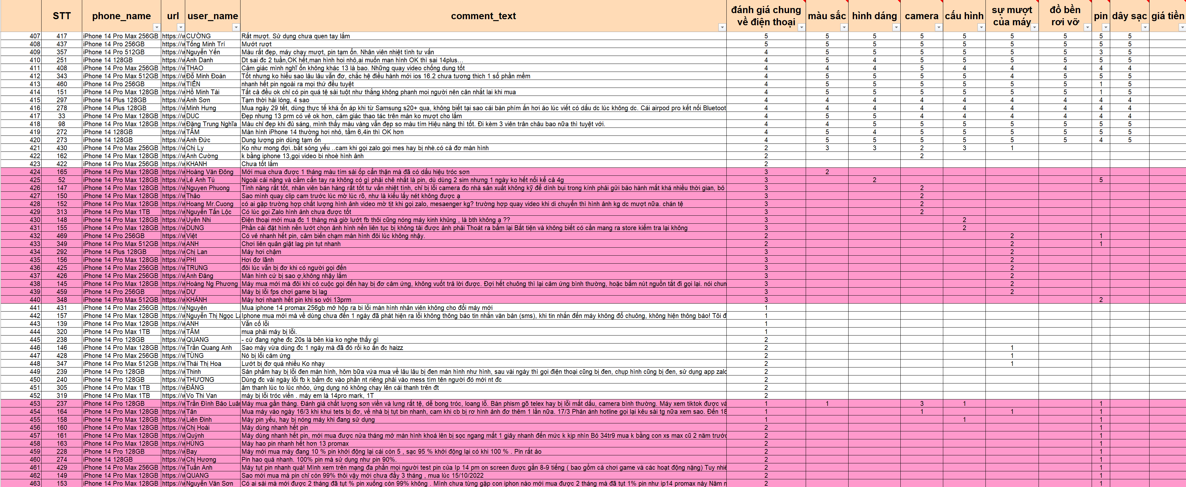
Xử Lý Dữ Liệu

Slide 5
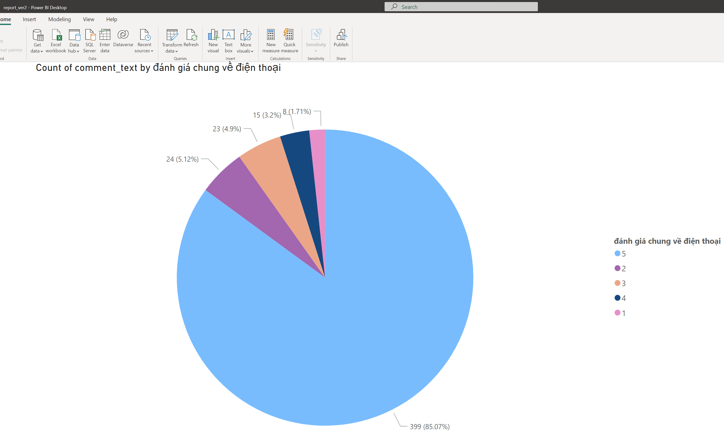
Visualization Data

Slide 6
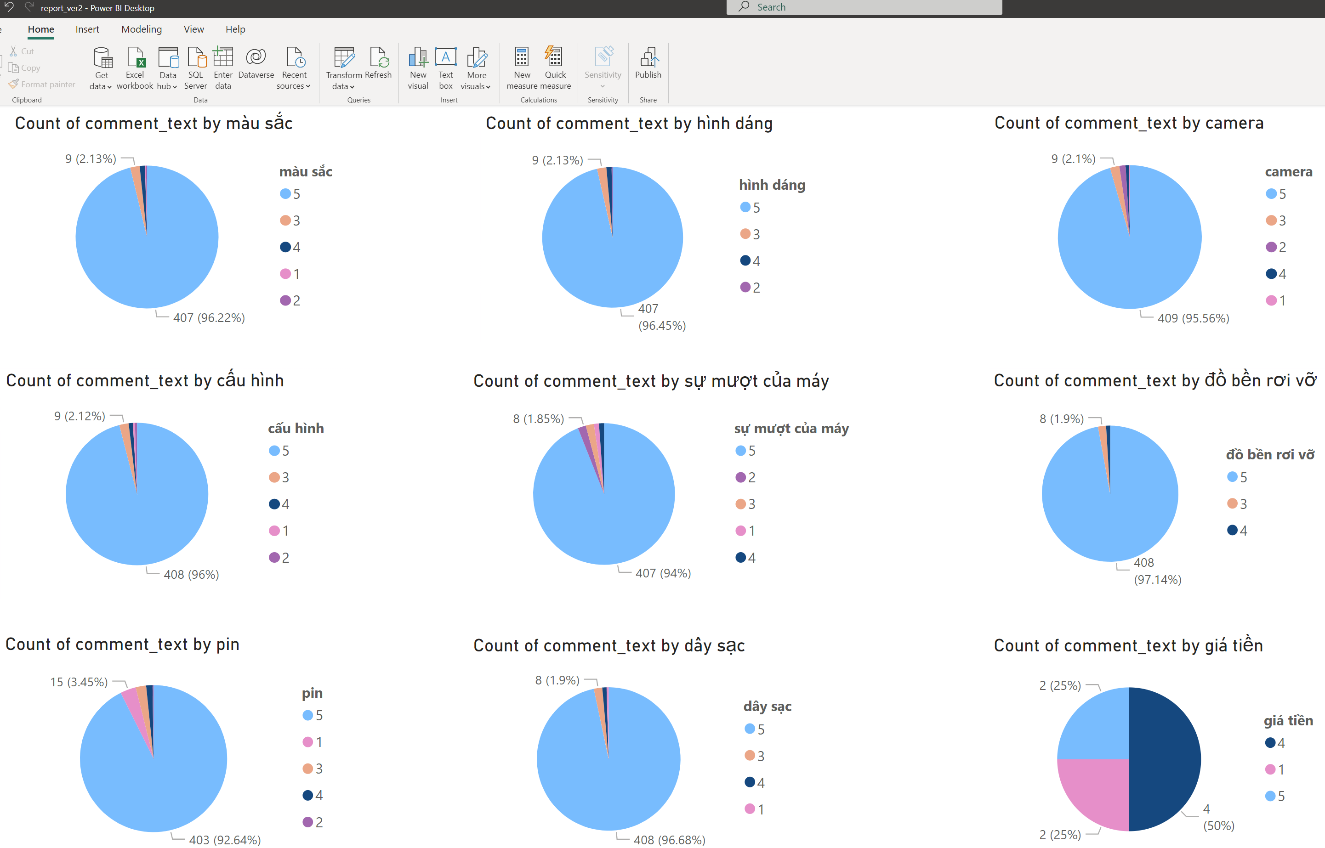
Visualization Data

Slide 7

Visualization Data

Slide 8
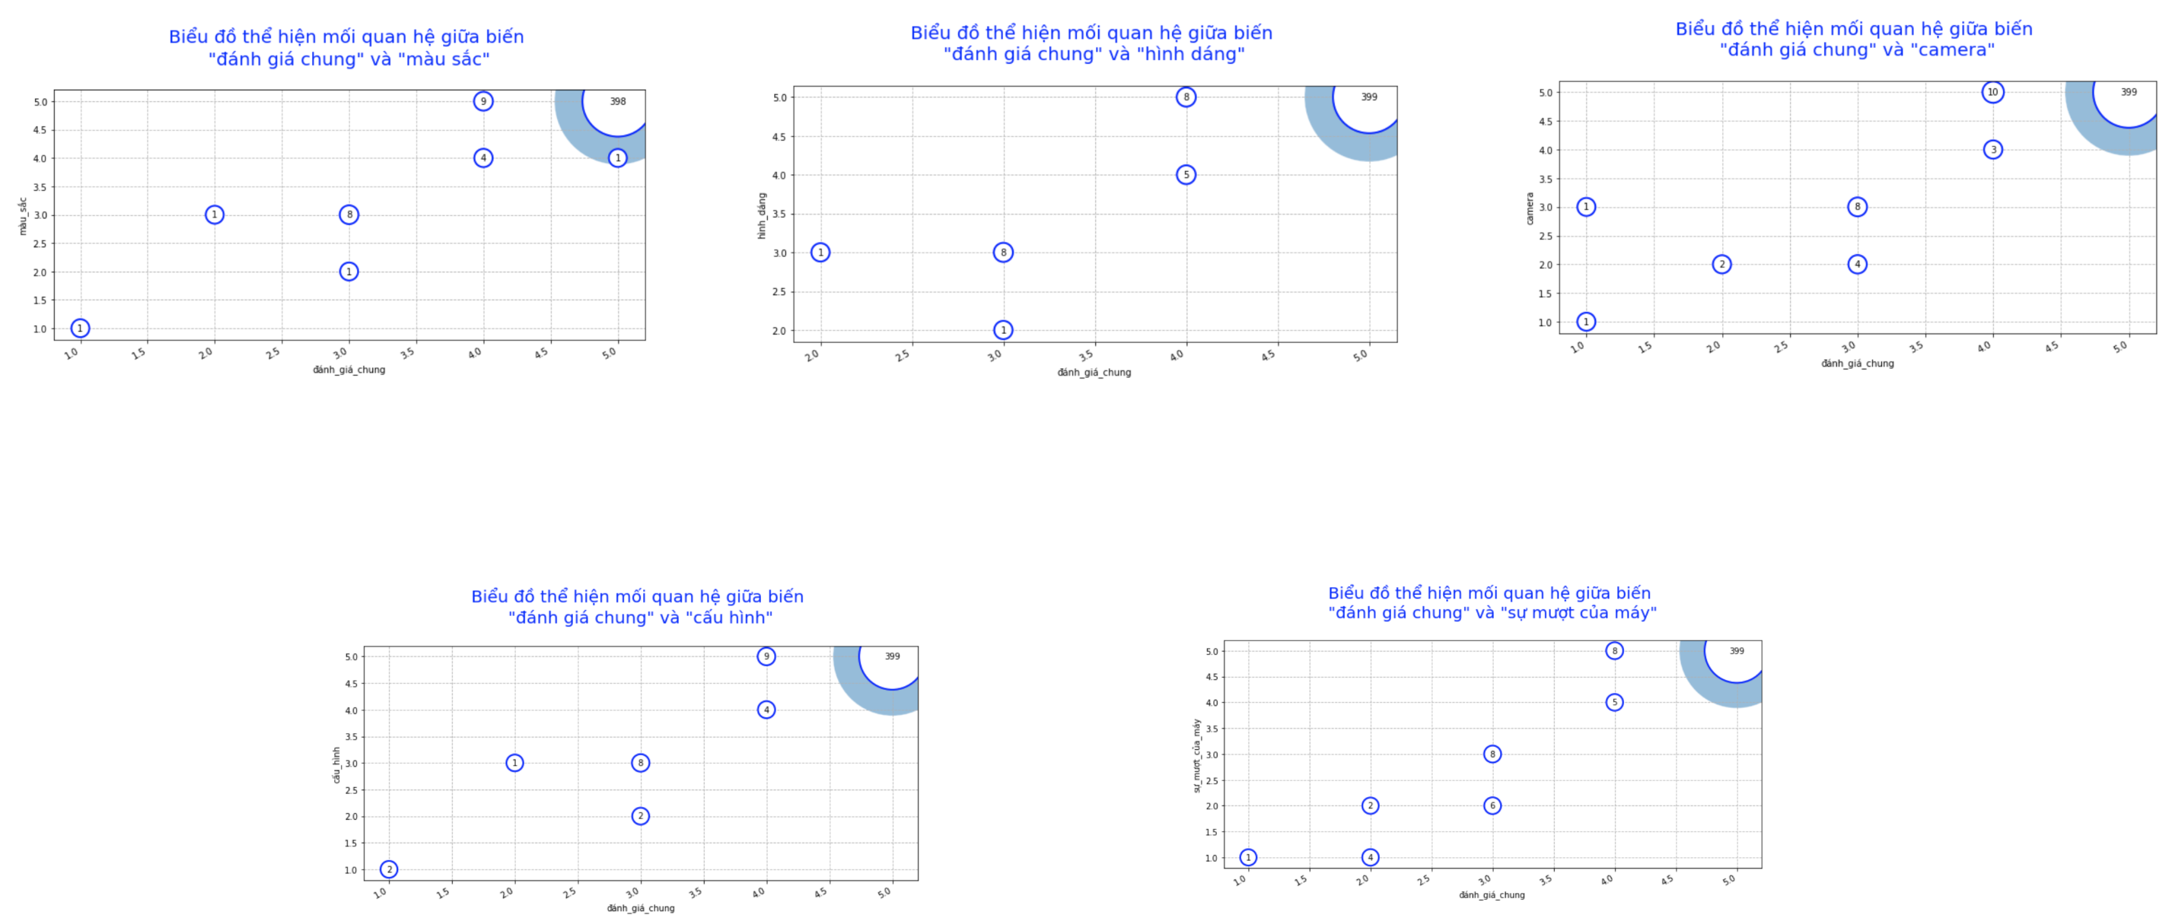
Visualization Data

Slide 9
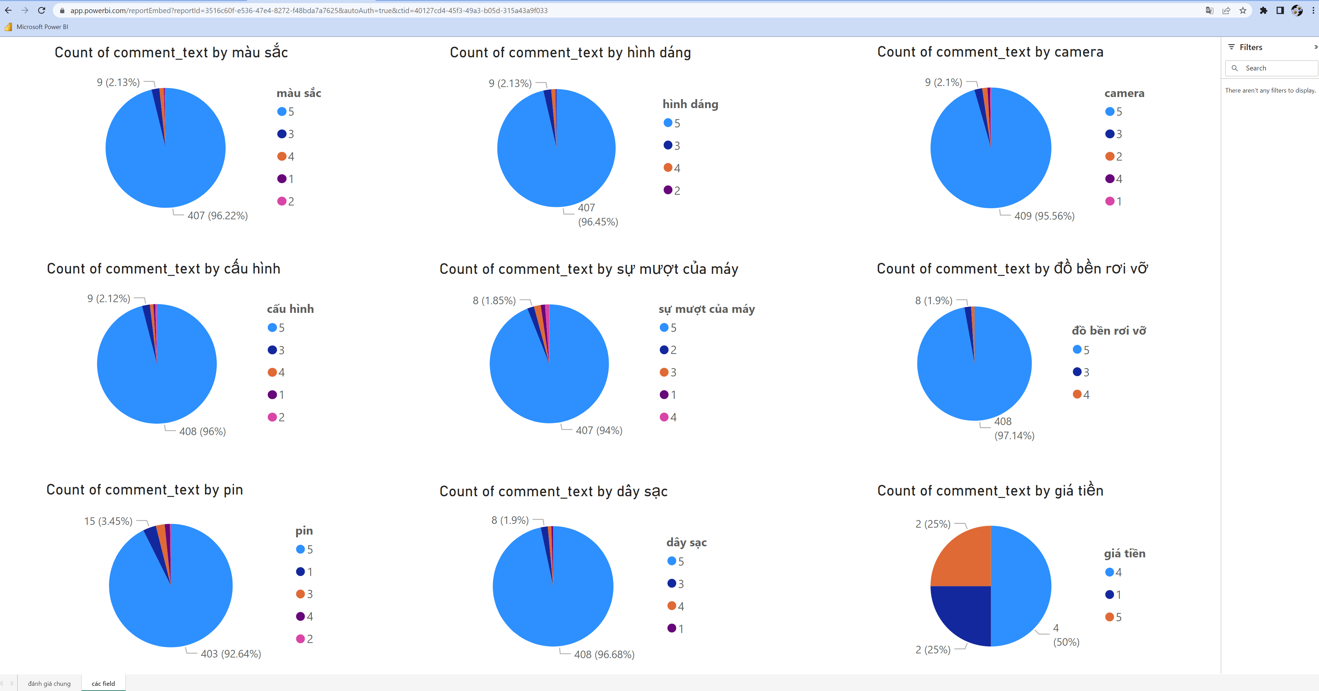
Share

